Slide 1
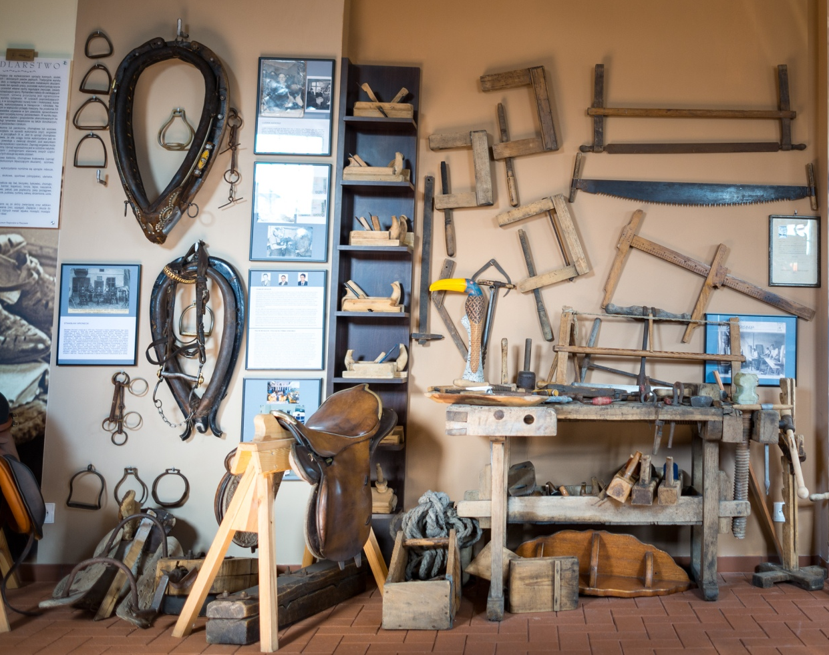
Dzieje rzemiosła pleszewskiego i jego ślady w przestrzeni kulturowej miasta

Slide 2
ZESPÓŁ SZKÓŁ USŁUGOWO – GOSPODARCZYCH W PLESZEWIE
Julia Adamek
Weronika Bryś
Iga Delikat
Wiktoria Kublickaja
Karolina Olejniczak
Kinga Olejniczak
Monika Pańczak
Katarzyna Rzekiecka
Izabela Mikstacka-Mikuła – opiekun grupy, nauczyciel matematyki
AKADEMIA KSZTAŁCENIA WYPRZEDZAJACEGO

Slide 3
Gdzie znajduję się powiat pleszewski?
Powiat Pleszewski położony jest w południowo-wschodniej części województwa wielkopolskiego.
Siedzibą władz powiatu jest Pleszew. W skład powiatu wchodzą gminy miejsko-wiejskie Pleszew, Dobrzyca i Chocz oraz gminy wiejskie Czermin, Gizałki i Gołuchów.
W Pleszewie krzyżują się dwie ważne drogi krajowe 11 i 12.

Slide 4
Pleszew otrzymał potwierdzenie praw miejskich w 1283 roku. Zauważalny rozwój działalności rzemieślniczej następuje w XV wieku, kiedy to działalność gospodarczą prowadziło 60 rzemieślników. Wtedy też rzemiosło pleszewskie zaczęło tworzyć własne struktury organizacyjne w postaci cechów rzemieślniczych, które umocniły się w XVI wieku.

Slide 5
W tym czasie działały w Pleszewie dziewięć cechów:
Piwowarski
Rzeźnicki
Szewski
Garncarski
Płóciennicki
Krawiecki
Kuśnierski
Sukiennicki
Pospolity
Cech Pospolity tworzyli rzemieślnicy, którzy nie mieścili się w ramach istniejących cechów. Byli to przedstawiciele rzemiosła:
złotniczego
mieczniczego
ślusarskiego
ludwisarskiego
puszkarskiego
kotlarskiego
rymarskiego
powroźniczego
stelmarskiego

Slide 6
Skarb historii rzemiosła pleszewskiego

Slide 7
Struktura rzemiosła pleszewskiego w 1934 roku
Cech | Ilość mistrzów | Ilość uczniów
krawiecki | 14 | 4
szewski | 17 | 13
rzeźnicki | 12 | 16
piekarski | 14 | 22
kowalski | 20 | 16
kołodziejski | 9 | 10
fryzjerski | 7 | 12
ślusarski | 5 | 13
siodlarsko-rymarski | 12 | 5
bednarsko-tokarsko-stolarski | 5 | 20
Razem | 125 | 131
(fotografia pochodzi ze zbiorów własnych Zespołu Szkół Usługowo - Gospodarczych w Pleszewie)

Slide 8
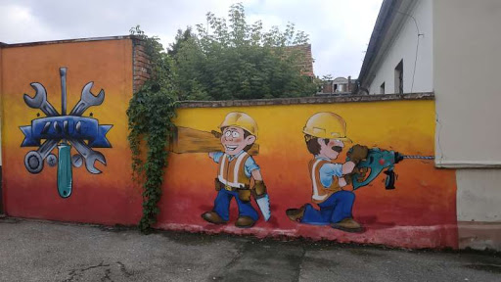
Zawód/Rzemieślnik | Liczba zrzeszonych
Ślusarz | 11
Mechanik pojazdów samochodowych | 27
Elektromechanik pojazdów samochodowych | 3
Lakiernik | 3
Blacharz samochodowy | 2
Stolarz | 16
Tapicer | 2
Elektryk | 5
Elektronik | 4
Piekarz | 6
Cukiernik | 3
Murarz | 9
Monter zabudowy i robót wykończeniowych w budownictwie | 8
Monter sieci instalacji i urządzeń sanitarnych | 4
Kucharz | 1
Fryzjer | 15
Struktura rzemiosła pleszewskiego w 2020 roku
(fotografia pochodzi ze zbiorów własnych Zespołu Szkół Usługowo - Gospodarczych w Pleszewie)

Slide 9
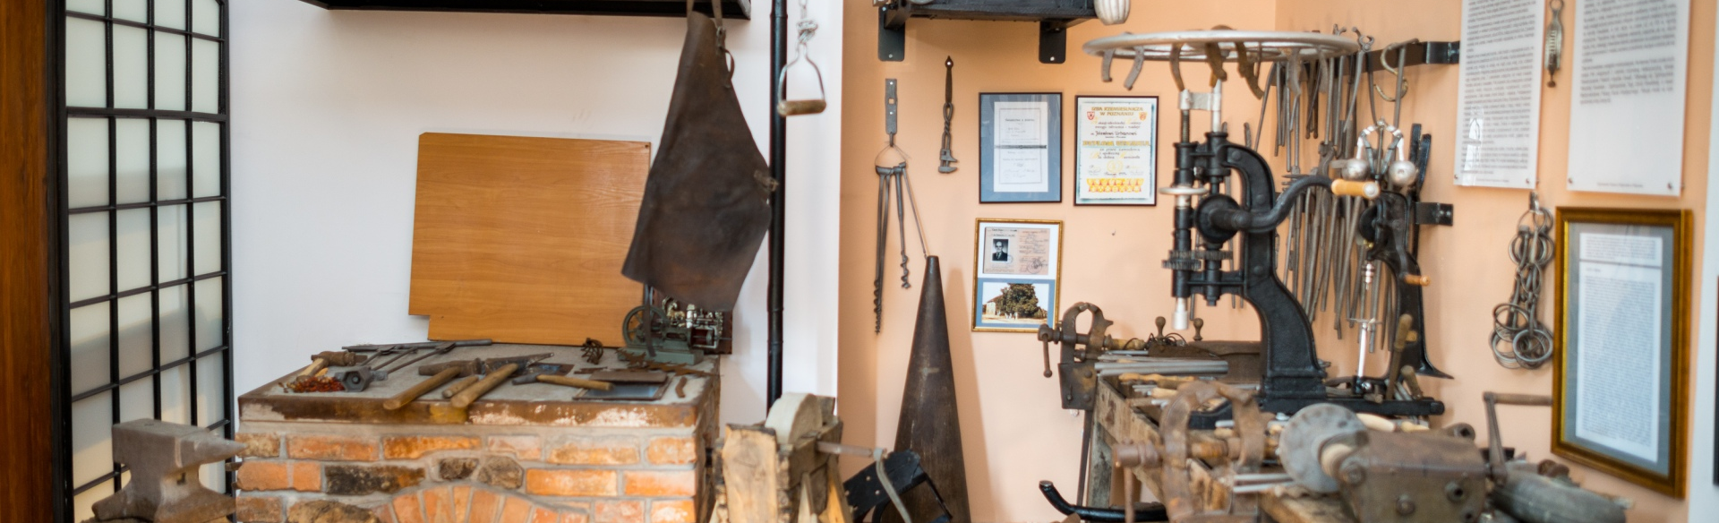
W Pleszewie przy ul. Krótkiej, w budynku dawnej kuźni znajduje się Muzeum Pamięci Rzemiosła Pleszewskiego. Zostało ono urządzone dzięki determinacji Tomasza Vogta – właściciela najstarszej działającej w Pleszewie piekarni i Muzeum Piekarstwa. Zakupił on budynek kuźni, własnymi siłami wyremontował i przystosował do potrzeb małego muzeum. Ekspozycja została zaaranżowana jako kilkanaście warsztatów rzemieślników różnych specjalności. Wyposażenie często zabytkowych już warsztatów udało się pozyskać dzięki przychylności miejscowych rzemieślników.
(fotografie ze zbioru http://rzemioslo.pleszew.pl/)
Muzeum Pamięci
Rzemiosła
w Pleszewie

Slide 10
Muzeum prezentuje narzędzia, elementy wystroju, zdjęcia i dokumenty związane z rzemiosłem, szczególnie tym wykonywanym na Ziemi Pleszewskiej, wpisanym w wielkopolską tradycję i historię. Odnajdziemy tu artefakty związane z: kowalstwem, kotlarstwem, ślusarstwem, plecionkarstwem, bednarstwem, szewstwem, rymarstwem, siodlarstwem, stolarstwem, odlewnictwem, fryzjerstwem, restauratorstwem, krawiectwem, garncarstwem, fotografią i szklarstwem. Wszystko zaaranżowane jest w formie małych warsztatów charakterystycznych dla dane profesji. Umożliwia to poznanie cech charakterystycznych dla zawodów, często już nie istniejącej w danej formie.
(fotografie ze zbioru http://rzemioslo.pleszew.pl/)

Slide 11
KOTLARSTWO Określenie “kotlarstwo” znane było w regionie pleszewskim już w II połowie XIX wieku. Stało się to za sprawą działalności zakładu Ignacego Jezierskiego, później odlewni Seweryna Samulskiego oraz działalności mistrza kotlarskiego Józefa Sobczyńskiego a następnie jego syna Edwarda
Rok 1962 można zatem uznać za początek tradycji kotlarskich w regionie pleszewskim. Z początkiem roku 1973 kotlarstwem zaczęli się zajmować Jan Bartczak wspólnie z Bogusławem Pisarskim, Danielem Rossa, Romanem Gielniakiem, Władysławem Gościniakiem, Eugeniuszem Kowalskim i Krystianem Biernackim. W roku 1978 produkcję kotłów uruchomił Hipolit Ryba z Pleszewa potem Czesław Derwich z Piekarzewa , Jacek Pomazański z Broniszewic oraz inni rzemieślnicy.
(fotografia: https://tilgner.pl/)

Slide 12
Kotlarstwo dzisiaj
Jedną z firm kotlarskich działających obecnie jest FIRMA TILGNER - NOWOCZESNE KOTŁY I PIECE
Wytwórnia powstała w 1985 roku rozpoczynając swoją produkcje od grzejników aluminiowych, a 2 lata później rozpoczęła produkcję kotłów. Szybko okazało się to strzałem w dziesiątkę, a kotły z tutejszej wytwórni zdobyły uznanie wśród odbiorców i w ślad za pierwszymi modelami, na rynku szybko pojawiły się następne, jeszcze doskonalsze.
(fotografia: https://tilgner.pl/)

Slide 13
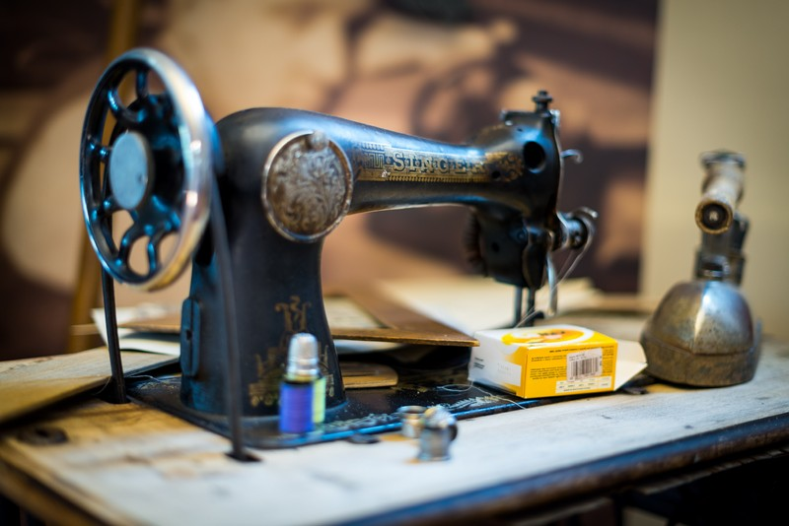
KRAWIECTWO uprawiano początkowo jako zajęcie domowe, dopiero od XIV wieku stało się samodzielnym zawodem
fotografie ze zbioru http://rzemioslo.pleszew.pl/)

Slide 14
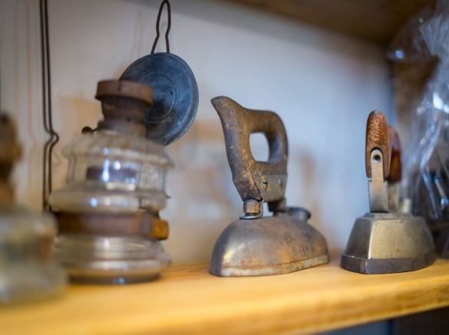
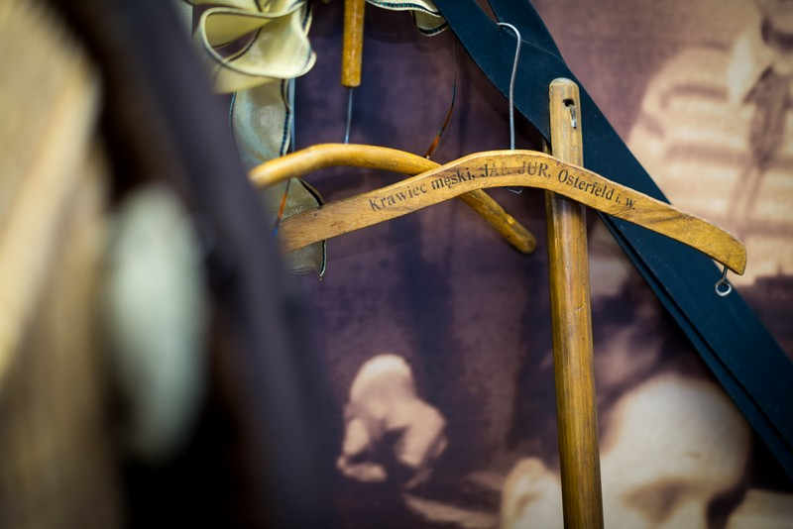
Najstarszymi i podstawowymi narzędziami były symbole krawiectwa igły i nożyce. Igły początkowo robiono z kości, żelaza i brązu, czasami ze szczeciny dzika, za pomocą której przeciągano nitkę przez otworki nakłute w tkaninie. Ważnym dodatkiem do igieł były naparstki chroniące palce przed przypadkowym ukłuciem. Drugim symbolem były nożyce. Używano dwóch odmian: nożyc sprężynowych oraz podobnych do współcześnie używanych przez krawców. Niezbędnym wyposażeniem były miary krawieckie i wykroje. Innym ważnym narzędziem krawieckim były żelazka służące do zaprasowywania materiału w szytym ubraniu. Natomiast w drugiej połowie XIX wieku w miejskich pracowniach krawieckich pojawiły się maszyny do szycia
fotografie ze zbioru http://rzemioslo.pleszew.pl/)

Slide 15
Krawiectwo dzisiaj
Pracownia Mody Ślubnej Ewy Kwaśniewskiej powstała w 1993 roku. Firma zajmuje się szyciem na miarę sukien ślubnych, wieczorowych i komunijnych. Realizuje zamówienia indywidualne każdej z Pań .
(fotografia: http://www.ewa-sukniepleszew.pl/)

Slide 16
SZEWSTWO Rzemiosło to od czasów powstania ok XIII wieku rozwijało się prężnie
Ze względu na wykorzystany surowiec szewców dzielono na zwykłych wytwarzających tanie i proste obuwie oraz kurdybanów i safianów produkujących dla elity finansowej drogie obuwie z drogich materiałów. Obok szydeł na stoliku szewca leżały szpilki do mocowania spodów, obcasów lub ozdobnych wykończeń w formie kiedry. Ważny też był młotek do formowania ze specjalnie formowanym obuszkiem. Do produkcji butów oprócz dratwy i szydła potrzebny był klej wyrabiany z glutenu lub dekstryny zmieszanej z ciepła wodą. Obok wymienionych narzędzi w warsztacie szewskim znajdował się nóż – kawałek stali oprawiony w skórę, obcążki do wyciągania i obcinania gwoździ i drutu oraz różnego rodzaju kształtu pilniki i raszple. (fotografie ze zbioru http://rzemioslo.pleszew.pl/)

Slide 17
RYMARSTWO Rymarstwo to technika wyrabiania przedmiotów ze skóry, artykułów myśliwskich, galanteryjnych czy sportowych. Rymarze są rzemieślnikami wybitnie cenionymi i poszukiwanymi. Zajmują się naprawą części uprzęży: szory, półszory, chomąta, lejce, uzdy, naszelniki, rzemienie do batów, cepów oraz pasy pędne do lokomobili i innych maszyn. Szyją wyroby skórzane , takie jak smycze, teki, walizki itp. Podobnie jak garbarze , szewcy i kuśnierze mają prawo garbowania skór
Warsztat rymarza był skromny, składał się z imadła, osadzonego na ławie, konika rymarskiego, ławek do szycia pasów, noży do cięcia skóry, różnych tych dziurkaczy do wyrabiania otworów, igieł i szydeł. Wraz z mechanizacją zawodu wprowadzono maszyny szwalnicze do szycia galanterii skórzanej. Rymarzom okazywano szacunek we wsi. Wykonywali odmienny do społeczności wiejskiej zajęcia, nie utrzymywali się z rolnictwa a posiadali większy niż Chłopi majątek. Mieszkali po za wsią w małych miasteczkach i byli kojarzeni z fachowością. (fotografie ze zbiorów http://rzemioslo.pleszew.pl/)

Slide 18
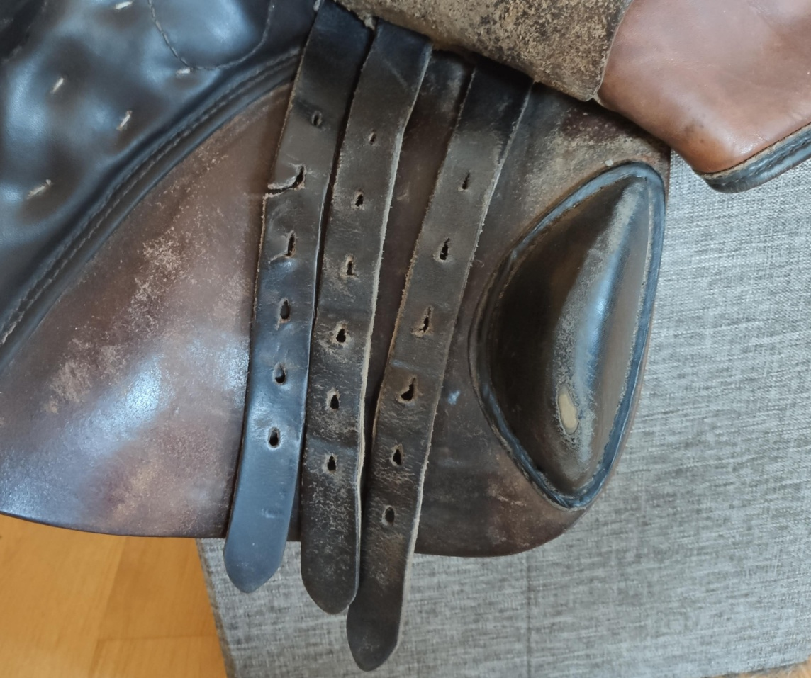
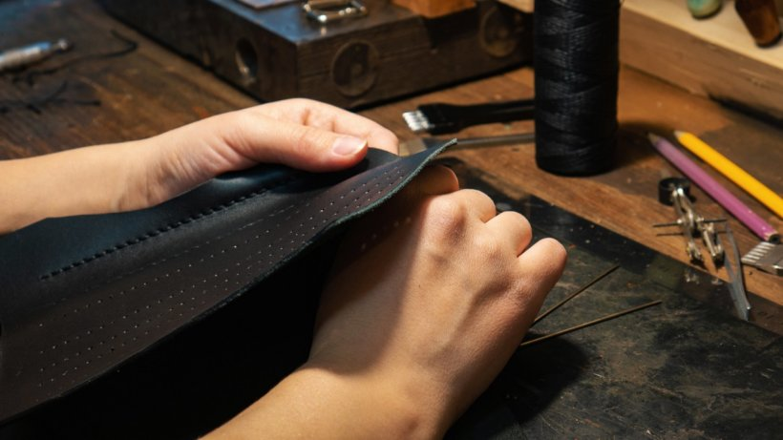
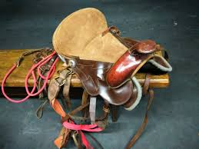
RYMARSTWO DZISIAJ
Przedsiębiorstwo Produkcyjno Handlowo Usługowe SIODLARZ powstało w 2007 roku, jako kontynuacja Spółdzielni "Siodlarz", pierwszej i jedynej w Polsce. Korzenie przedsiębiorstwa sięgają roku 1945, wówczas to powstał zakład szewców i rymarzy. W tym samym czasie powstał pierwszy model siodła pleszewskiego. W 1952 roku zakład przekształcił się w Spółdzielnię Rymarsko - Siodlarską i od tej pory podstawową produkcją są siodła jeździeckie, uprzęże, akcesoria do jazdy konnej. Firma jest więc spadkobiercą tradycji, która liczy ponad 60 lat.
Fotografie: https://www.google.pl/search?q=rymarstwo&dcr=0&source=lnms&tbm=isch&sa=X&ved=2ahUKEwiDyPjw0PHpAhVNiYsKHZIVCEIQ_AUoAXoECBIQAw&biw=1366&bih=625#imgrc=_gdb8HlPo3l-wM

Slide 19
RYMARZ
Fotografie pochodzą ze zbioru Zespołu Szkół Usługowo – Gospodarczych w Pleszewie

Slide 20
ŚLUSARSTWO W zaborze pruskim ślusarze należeli do cechu kowalskiego i w ramach tego cechu datowali swój początek od 1853 roku. W 1906 roku cech ślusarski usamodzielnił się i w 1912 roku liczył 6 członków.
14 lipca 1928 roku Stefan Szymański i Ludwik Cieślak zwołali zebranie konstytucyjne mistrzów ślusarstwa z miasta i powiatu pleszewskiego w celu odrodzenia cechu. W zebraniu wzięło udział 12 mistrzów: Stefan Szymański, Ludwik Cieślak, Walenty Moliński. Ignacy Zdunek, Jan Szatkowski, Wacław Ciesielski, Stanisław Biniek, Kazimierz Frąckowiak, Antoni Skupiński, Marcin Rejek, Jan Trzebniak, Maciej Wysocki.
W 1935 roku do cechu przystąpili rzemieślnicy ślusarstwa z Jarocina. Cech rozszerzył swoją działalność na cały powiat jarociński z siedzibą w Pleszewie.
Egzaminy czeladnicze odbywały się na przemian w Pleszewie i Jarocinie.
Przewodniczącym komisji egzaminacyjnej był Ludwik Rutkowski.
(fotografie ze zbioru http://rzemioslo.pleszew.pl/)

Slide 21
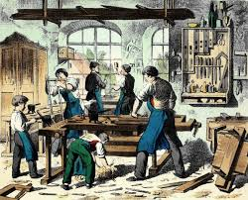
STOLARSTWO
Stolarstwo jest zawodem dość młodym. Jego powstanie ma ścisły związek z udoskonaleniem narzędzi do obróbki drewna. Pracę w warsztacie stolarskim możemy podzielić na następujące etapy: piłowanie, gładzenie (heblowanie), frezowanie, wiercenie otworów, szlifowanie, prace związane z klejeniem i prace wykończeniowe związane z nanoszeniem powłok i ozdób. Technologia pracy stolarza wzmagała zastosowania wielu narzędzi. Do najważniejszych narzędzi stolarskich zaliczyć należy piły i heble. Ważnym narzędziem jest specjalny nóż stolarski nazywany sznycerem. Niezbędny jest także zestaw świdrów zwanych świderkorbami, dłut, młotków metalowych oraz drewnianych służących do podbijania części drewnianych mebli.
(fotografie ze zbioru http://rzemioslo.pleszew.pl/)

Slide 22
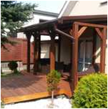
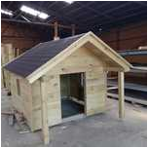
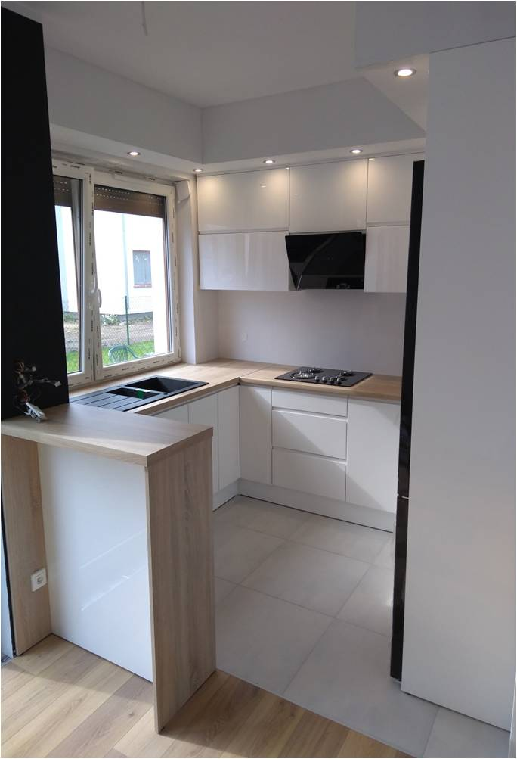
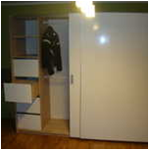
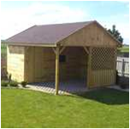
STOLARSWO DZISIAJ
Nieprzerwanie od 1990 roku w branży stolarskiej istnieje Firma Drewko. Przez te wszystkie lata misją przedsiębiorstwa jest dostarczenie usługi, czy towaru o najwyższej jakości, ergonomii i estetyce za możliwie najniższą cenę. Zrealizowanie setki zleceń zarówno na rynku lokalnym jak i na terenie całego kraju pozwoliła na poznanie preferencji klientów i zdobycie bogatego doświadczenia – niezbędnego w branży stolarskiej.
(fotografie ze zbioru firmy „Drewko”)

Slide 23
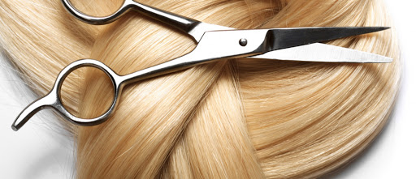
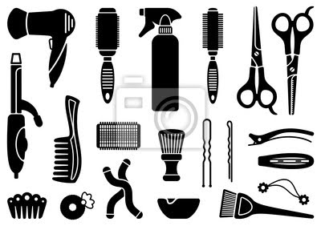
FRYZJERSTWO
Historia sztuki fryzjerskiej sięga już dawnych wieków. Już tysiące lat temu dbano o to, by dobrze wyglądać i pielęgnować swe ciało oraz włosy
(fotografie ze zbioru http://rzemioslo.pleszew.pl/)

Slide 24
Fryzjerstwo dzisiaj
Salon fryzjerski „Twój styl” Wioletty Perdek jest jednym z najlepszych salonów w Pleszewie. Powstał w 2004r. W 2016 roku otwarty został kolejny salon z tej sieci .
W 2018 i 2019 roku właścicielka otrzymała Dyplom „Orły Fryzjerstwa” za najlepszy salon fryzjerski w powiecie i gminie Pleszew.
Firma oferuje :
fryzury dzienne, wieczorowe, ślubne
stylizacje damskie jaki i męskie (koloryzacja, stylizacja, strzyżenie)
keratynowe prostowanie
ondulacje trwałe itp.
Salon współpracuj z MONTIBELLO producentem kosmetyków fryzjerskich.
Głównym sponsorem jest firma WELLA Professionals. Współpracujemy z nimi już od wielu lat. Oni również oferują kursy, nie tylko dla mistrzów ale także dla fryzjerów zaawansowanych, a także początkujących.
Raz do roku 3 najlepsze uczennice zakładu wraz z mistrzem mają zaszczyt uczestniczyć w kursie oraz pokazie fryzur organizowanym przez „Londa Professional”
fotografie pochodzą z zbiorów własnych Violetty Perdek

Slide 25
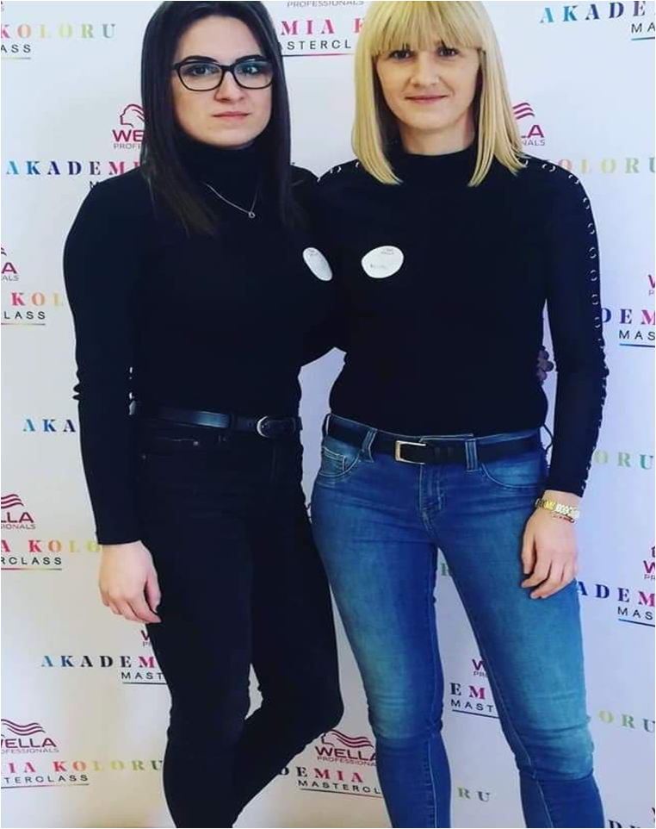
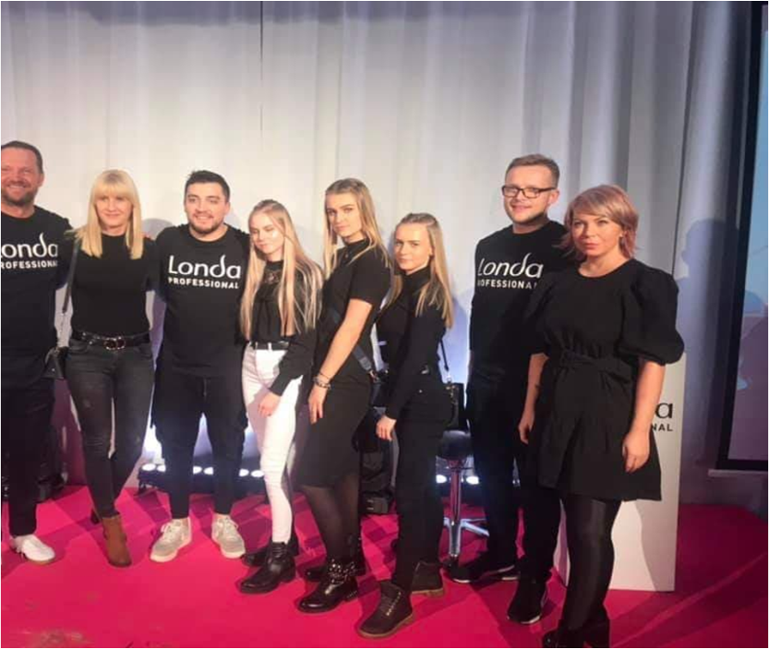
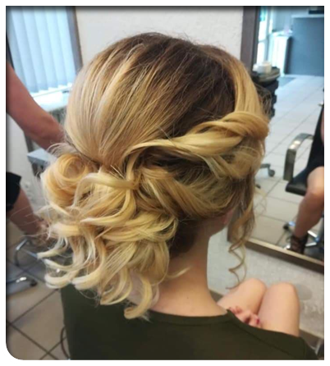
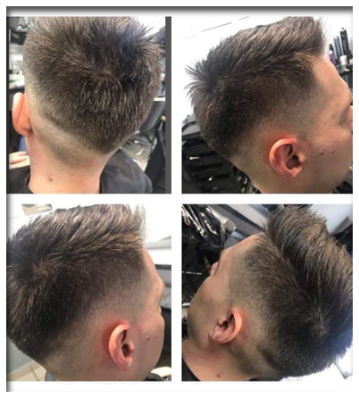
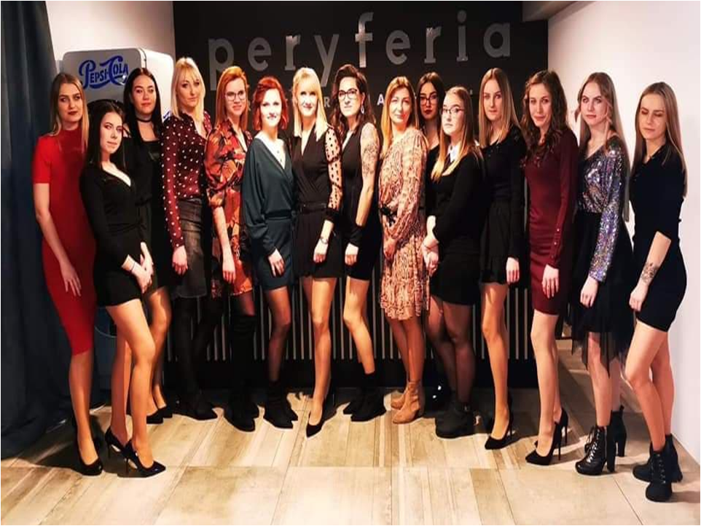
Fotografie pochodzą z zbiorów własnych Violetty Perdek

Slide 26
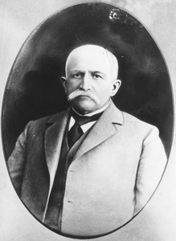
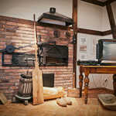
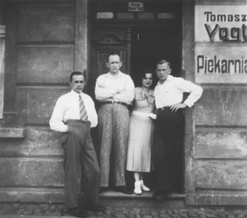
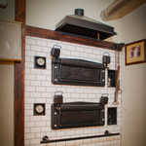
PIEKARSTWO
VOGTOWIE - to stary pleszewski ród o bardzo bogatych tradycjach piekarsko-cukierniczych. Od dziecka kolejni potomkowie nasiąkali atmosferą i wiedzą przekazywaną przez nestorów rodu.
Rodzina Vogtów jest bardzo przywiązana do tradycji. Nawet imiona się powtarzają z szacunku dla przodków.
Już 6 pokolenie kontynuuje to dzieło. Początki rzemieślniczego warsztatu piekarskiego Vogtów wywodzą się z XIX wieku. Założycielem firmy był Kasper Vogt (1811 – 1885), który ten fach przekazał synowi Janowi (1838 – 1883),
Po Janie Vogt schedę przejął jego syn Tomasz (1865 – 1926). Z sześciorga dzieci Tomasza, dwóch chłopców zostało piekarzami, w tym Michał (1901 – 1971) – ojciec Tomasza (ur. 1947), Tomasz Vogt jest aktualnym właścicielem firmy od 1971 r., którego synowie Michał (ur. 1973) i Jan (ur. 1981) także pracują w zawodzie.
(fotografie pochodzą ze zbiorów własnych rodziny Vogt)

Slide 27
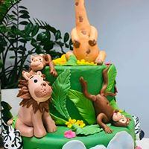
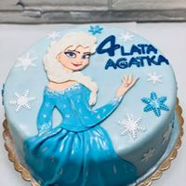
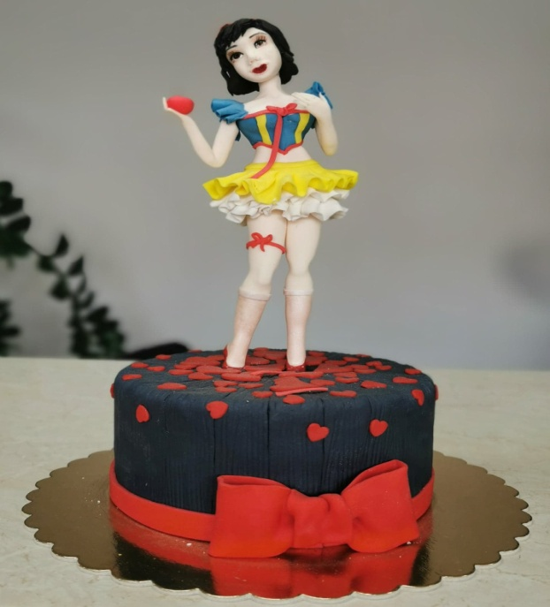
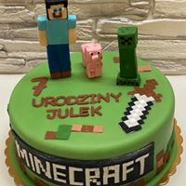
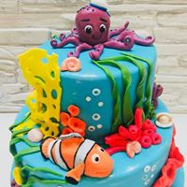
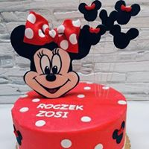
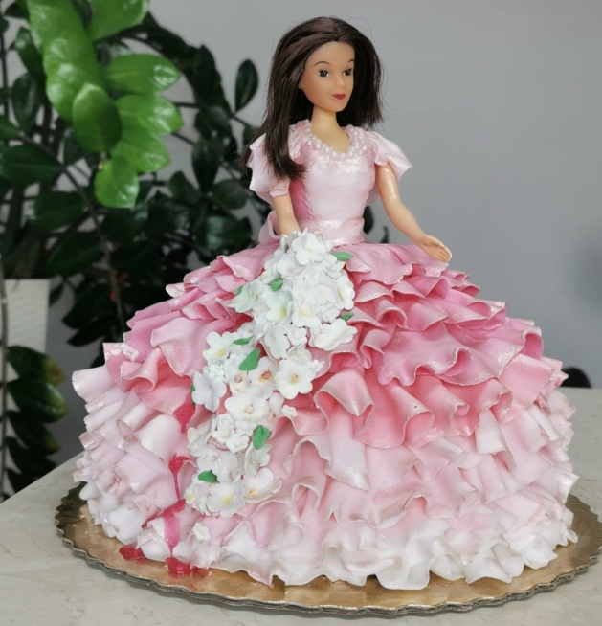
CUKIERNICTWO
Od 1936 roku na rynku pleszewskim w branży cukierniczo - piekarskiej działa firma Rusinek założona przez Kazimierza, który przekazał ją Olgierdowi, a ten Dariuszowi. Firma specjalizuje się w wypiekach cukierniczych
(fotografie:
https://www.facebook.com/pages/category/Wholesale-Bakery/Piekarnia-Cukiernia-RUSINEK-1377721599128157/)

Slide 28
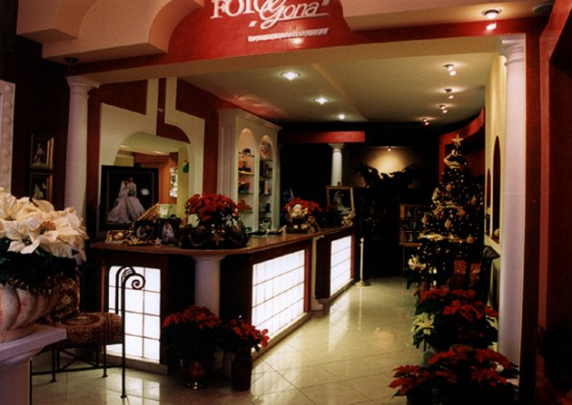
FOTOGRAF
Zakład fotograficzny Foto Gona został założony przez Teresę Gościniak w 1927 roku. Jest to jena z najstarszych firm w Pleszewie.
Nazwa firmy wywozi się o pierwszych sylab nazwisk Gościniak i Nawrocka (rodowe nazwisko Teresy Gościniak).
Firma Foto Gona w Pleszewie do II wojny światowej była prowadzona przez Teresę Gościniak. Po wybuchu wojny w 1941 roku Niemcy wyrzucili właścicieli z zakładu i mieszkania przy ulicy Sienkiewicza 30. Jednak pracowali oni nadal w zakładzie z tego względu, że nowy właściciel nie znał się na fotografii.
Po zakończeniu wojny posesja wróciła w ręce prawowitych właścicieli. Teresa Gościniak prowadziła zakład o roku 1981, kiedy to przejął go wnuk Teresy - Włodzimierz Gościniak. Firma Foto Gona nadal znajduje się na tym samym miejscu, gdzie pierwotnie powstała. Jednak wygląd zmienił się, zostało przeprowadzono kilka remontów. Zakład został wyposażony w najnowocześniejsze maszyny oraz urządzenia renomowanych firm światowych.
(fotografie pochodzą ze zbiorów własnych firmy Gona)

Slide 29
WIELKOPOLSKI FESTIWAL RZEMIOSŁA
Głównymi organizatorami Wielkopolskiego Festiwalu Rzemiosła są Starostwo Powiatowe w Pleszewie, Cech Rzemiosł Różnych Małej i Średniej Przedsiębiorczości w Pleszewie oraz Zespół Szkół Usługowo-Gospodarczych w Pleszewie. Festiwal ma na celu promocję kształcenia zawodowego i tradycji rzemieślniczych regionu. Jest pomyślany i zorganizowany jest tak, by każdy, bez względu na wiek, mógł bliżej zapoznać się z pracą rzemieślników. Z bogatej oferty korzystali gimnazjaliści i uczniowie szkół podstawowych, a także młodsze dzieci z przedszkoli.

Slide 30
Wielkopolski Festiwal Rzemiosła w ZSUG
Symbolicznym otwarciem Festiwalu Rzemiosła, który odbywa się od 2013 r. w Zespole Szkół Usługowo-Gospodarczych w Pleszewie było wmurowanie cegieł w pamiątkowej ściance z klinkieru i kamieni. W murarzy wcielili się osobiście: Burmistrz Miasta i Gminy Pleszew Marian Adamek, Starosta Pleszewski Michał Karalus, Starszy Cechu Rzemiosł Różnych w Pleszewie Olgierd Rusinek oraz Prezes Związku Rzemiosła Polskiego Jerzy Bartnik.
(fotografia pochodzi ze zbiorów własnych Zespołu Szkół Usługowo - Gospodarczych w Pleszewie)

Slide 31
Film pochodzi ze zbiorów Zespołu Szkół Usługowo - Gospodarczych w Pleszewie

Slide 32
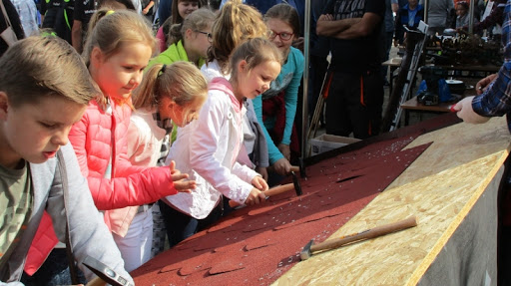
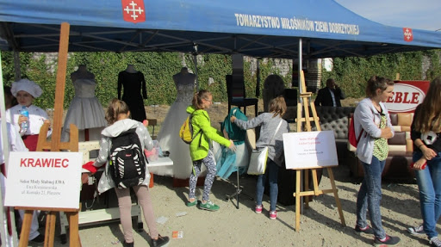
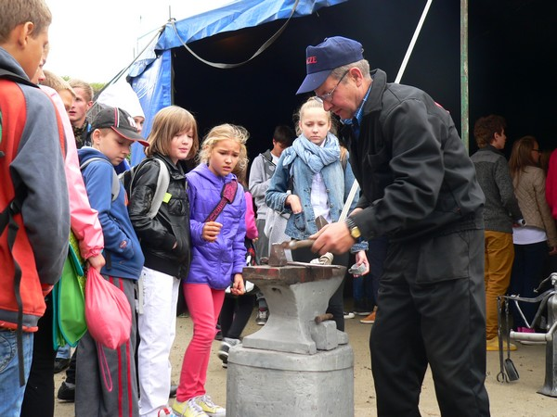
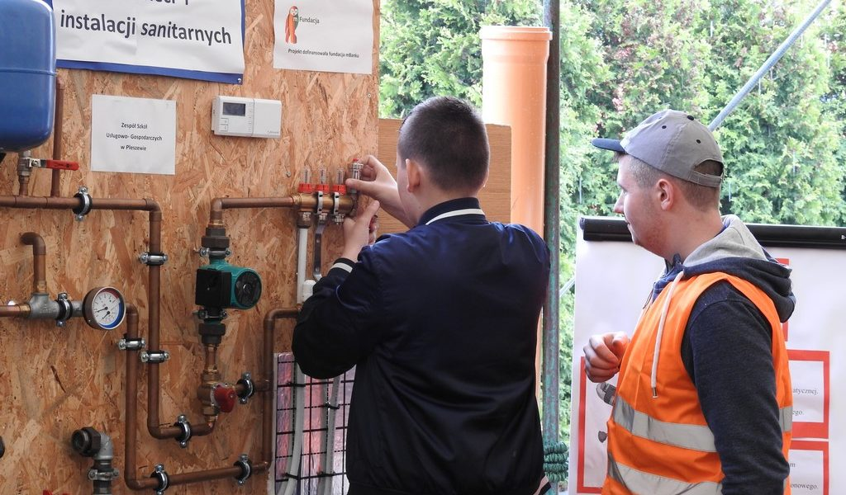
(fotografia pochodzi ze zbiorów własnych Zespołu Szkół Usługowo - Gospodarczych w Pleszewie)

Slide 33
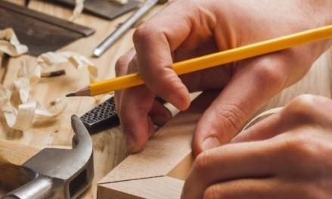
(fotografia pochodzi ze zbiorów własnych Zespołu Szkół Usługowo - Gospodarczych w Pleszewie)

Slide 34
Dlaczego powstały targi rzemieślnicze?
Targi zostały zorganizowane przede wszystkim po to, by promować rzemiosło, a tym samym szkolnictwo zawodowe. Chcemy promować kształcenie zawodowe oraz rzemiosło wśród uczniów szkół podstawowych i gimnazjów, a nawet już w przedszkolach, aby zachęcić najmłodszych oraz młodzież do świadomego planowania swojej przyszłości i kariery zawodowej.
(fotografia pochodzi ze zbiorów własnych Zespołu Szkół Usługowo - Gospodarczych w Pleszewie)

Slide 35
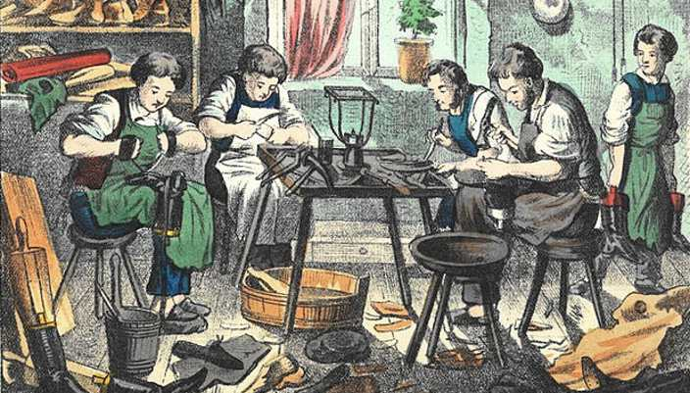
Najważniejsi pleszewscy
rzemieślnicy i animatorzy kultury

Slide 36
Józef Wilczek
Józefa Wilczek był on szewcem, który w roku 1765 został burmistrzem Pleszewa. Nazwisko Wilczka pojawia się przede wszystkim w kontekście ukazania znaczenia i roli jaką odgrywało w Mieście rzemiosło, a zwłaszcza cech szewski. J. Wilczek nie był jedynym szewcem będącym "włodarzem" miasta. Rozwój cechu szewskiego widoczny jest na przykładzie stale wzrastającej liczby szewców.

Slide 37
Ks. Kazimierz Niesiołowski
Ks. Kazimierz Niesiołowski - (ur. 06.02.1872r., zm. 05.11.1949r.) Przez ponad 50 lat był wybitnym animatorem pleszewskiego życia duchowego, społecznego i patriotycznego. W październiku 1892 roku wstąpił do seminarium duchownego archidiecezji gnieźnieńskiej i poznańskiej. Święcenia kapłańskie przyjął w czerwcu 1896 r. i wówczas skierowano go na wikariat do parafii p.w. Ścięcia Św. Jana Chrzciciela w Pleszewie. W roku 1901 został jej proboszczem.
W 1929 roku Papież Pius XI nadał mu honor prałata. W październiku 1918 na plebanii u ks. Niesiołowskiego odbyło się zebranie, na którym wybrano członków tajnego Komitetu Obywatelskiego mającego przygotować powstanie w Pleszewie i przejęcie przez Polaków władzy w mieście. W październiku 1941 r. kapłan został aresztowany przez Gestapo. Był głodzony i katowany w Poznaniu. Potem internowano go do domów zakonnych w Warszawie, a później w Piotrkowie Trybunalskim. Do Pleszewa mógł wrócić dopiero po zakończeniu wojny.
(fotografia: https://www.google.pl/search?q=kazimierz+niesio%C5%82owski&dcr=0&source=lnms&tbm=isch&sa=X&ved=2ahUKEwiMnPnJ1vHpAhUMmIsKHYNWBhgQ_AUoAXoECAsQAw&biw=1366&bih=576#imgrc=qz88L1wXiSZDIM)

Slide 38
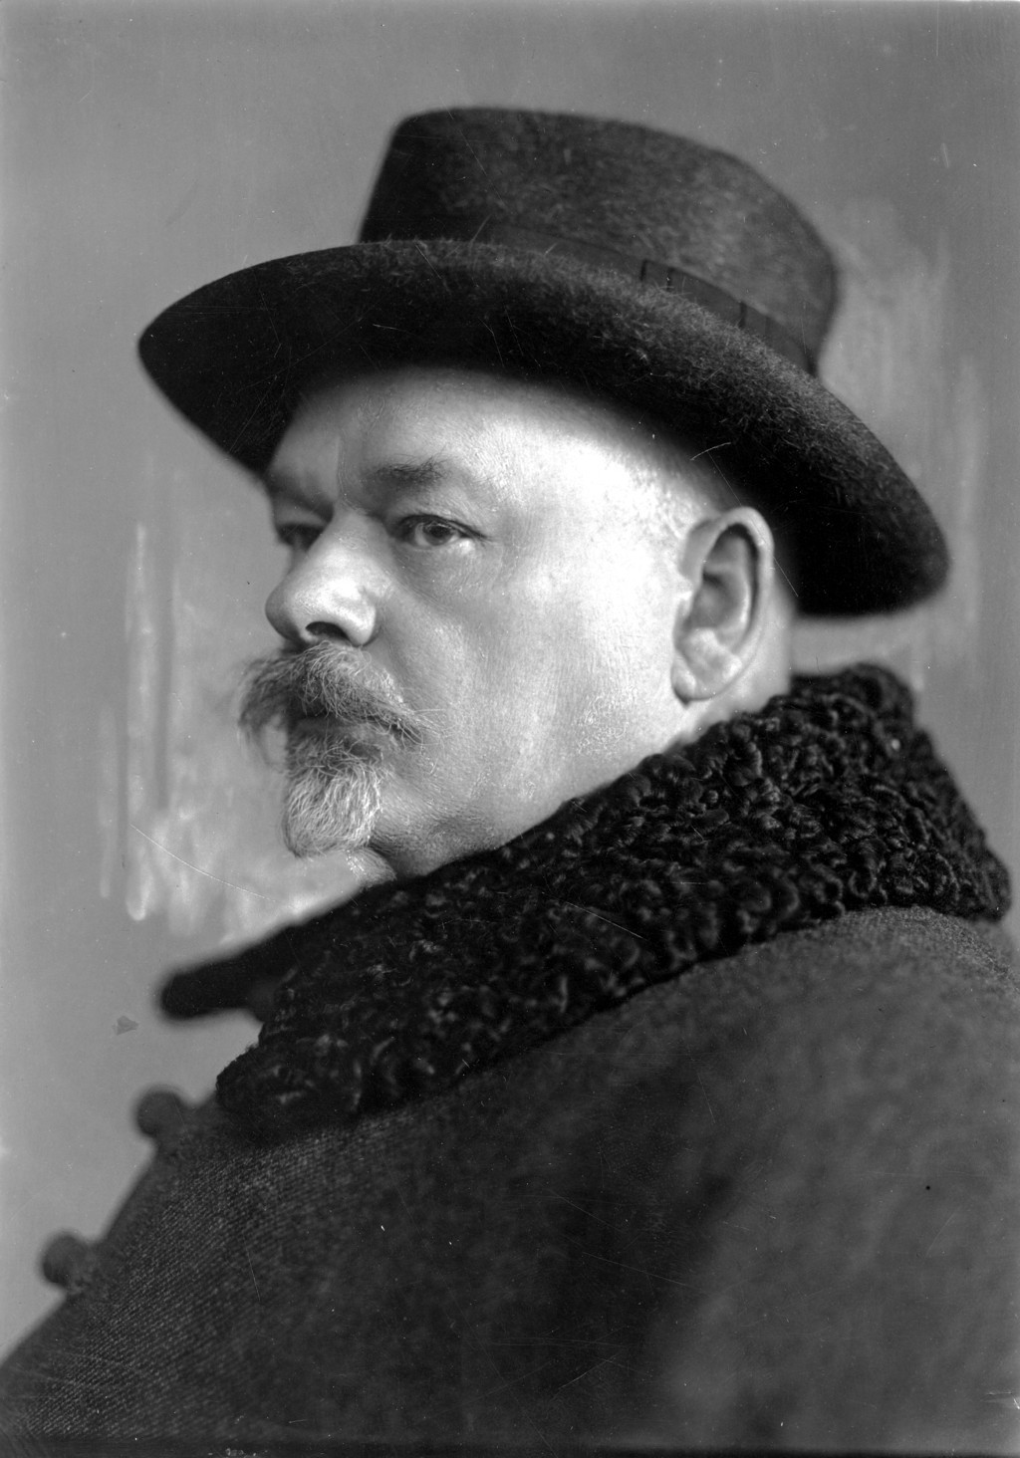
Seweryn Samulski
Urodził się 14 grudnia 1866 r. w Kaniewie k. Koźmina. Ukończył zawodową szkołę mechaniczną w Chemnitz w Saksonii. Od 1893 r. pracował w Poznaniu jako kierownik warsztatu, a od 1914 r. jako dyrektor Zakładów H. Cegielski. W 1897 r. został współudziałowcem firmy I. Jezierski – Fabryka Maszyn i Narzędzi Rolniczych w Pleszewie, później Pleszewska Fabryka Maszyn S. Samulski i S-ka. Należał do pionierów emancypacji gospodarczej społeczeństwa polskiego pod zaborem pruskim. Jako jeden z najbliższych współpracowników ks. Piotra Wawrzyniaka, dążył do uprzemysłowienia Wielkopolski, inicjując m.in. powstanie w 1910 r. Związku Fabrykantów w Poznaniu. Powołał także czasopisma „Kupiec” i „Fabrykant”. W 1912 r. wraz z Franciszkiem Gdeczykiem i Stanisławem Mockiem wszedł w skład Zarządu (jako prezes) czuwającego nad organizacją i przebiegiem Wystawy Przemysłowej w Pleszewie w 1912 r., która była ważnym wydarzeniem ekonomicznym w skali całego kraju. Zmarł 27 października 1935 r. w Poznaniu gdzie spoczywa na cmentarzu przy ul. Bluszczowej .
(fotografie: https://www.google.pl/search?q=seweryn+samulski&dcr=0&source=lnms&tbm=isch&sa=X&ved=2ahUKEwiIoebr1vHpAhUOxYsKHUBMBT4Q_AUoAXoECAsQAw&biw=1366&bih=576#imgrc=6_X54aePKFGcyM)

Slide 39
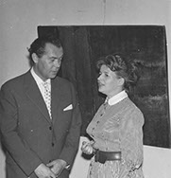
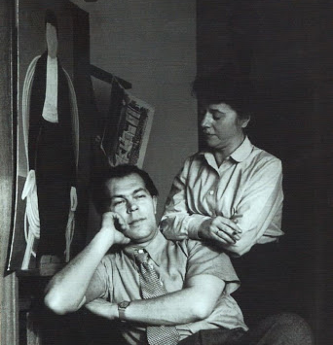
Marian Bogusz
Marian Bogusz- (ur. 25.03.1920r. w Pleszewie, zm. 02.02.1980r. w Warszawie) – polski artysta i animator kultury; zajmował się malarstwem, rysunkiem, rzeźbą i scenografią. W czasie wojny trafił do obozu w Mauthausen. Po wojnie studiował w warszawskiej ASP na kierunku malarstwo w pracowni Jana Cybisa i Jana Sokołowskiego. Pod koniec 1954 roku wraz z Andrzejem Zaborowskim, Zbigniewem Dłubakiem, Barbarą Zbrożyną i Kajetanem Sosnowskim założył Grupę 55. Rok później, w 1956, współorganizował galerię sztuki współczesnej Krzywe Koło przy Klubie Krzywego Koła w Warszawie. W tym okresie sięgał po malarstwo figuratywne stosując takie środki jak deformacja postaci, przedmiotów i architektury, chcąc nadać swoim dziełom sens metaforyczny. W latach 60. zajął się malarstwem materii koncentrując się na wartościach czysto plastycznych, przy czym interesowała go głównie faktura i barwa. W tym czasie razem z Jerzym Fedorowiczem zainicjował I Plener Koszaliński w Osiekach (1963).
(fotografie: https://www.google.pl/search?q=marian+bogusz&dcr=0&source=lnms&tbm=isch&sa=X&ved=2ahUKEwif4bjf4PHpAhXvo4sKHWA-AVgQ_AUoAXoECBMQAw&biw=1366&bih=576#imgrc=3OfD4wkGROdT5M)

Slide 40
Włodzimierz Jacorzyński
Włodzimierz Jacorzyński urodził się 17 marca 1901 roku w rodzinie nauczycielskiej w Łanczynie, na Kresach Wschodnich. Egzaminy dojrzałości zdał w Państwowym Seminarium Nauczycielskim Męskim w Stanisławowie. W roku 1924 został nauczycielem w Szkole Powszechnej im. Jana Kasprowicza w Pleszewie. Od początku swojej pracy pedagogicznej wzbogacał artystycznie wszystkie uroczystości szkolne i akademie. Od 1927 roku tworzył szkolne zespoły sceniczne i reżyserował przedstawienia teatralne z udziałem pleszewskiej młodzieży. Do jego największych sukcesów należało wystawienie teatralne w 1961 roku ,,Dziewczynki z zapałkami’’ w Teatrze Polskim w Poznaniu. W sumie w swojej karierze wyreżyserował ponad 60 tytułów. Otrzymał ponadto złote odznaki PCK i ZNP. Zmarł 21 stycznia 1972 roku w Pleszewie.
(Fotografia https://www.google.pl/search?q=w%C5%82odzimierz+jacorzy%C5%84ski&dcr=0&source=lnms&tbm=isch&sa=X&ved=2ahUKEwiOud-u2PHpAhUQAxAIHTyHA50Q_AUoAXoECAwQAw&biw=1366&bih=576#imgrc=N9nd1R9tAS71TM)

Slide 41
Ignacy Jezierski
Urodził się 25 lipca 1842 r. w Poznaniu. Po ukończeniu szkoły powszechnej i nauki zawodu ślusarskiego w 1860 r. wyruszył w podróż po Europie. Przez Szczecin, Hamburg, Kilonię i Lipsk dotarł do Wiednia, gdzie został zwerbowany do wojska papieskiego. Po powrocie do Poznania zatrudnił się w Fabryce Maszyn H. Cegielski. W 1863 r. wyjechał do Wrocławia, gdzie pomagał w przemycie broni i amunicji dla powstańców styczniowych. We wrześniu 1867 r. udał się do Stanów Zjednoczonych Ameryki, gdzie nawiązał współpracę z Polonią w Chicago. Po powrocie do Poznania zatrudnił się jako mechanik na pływającym po Warcie parostatku „Warta”. Następnie założył w Poznaniu własny zakład mechaniczny, w którym zbudował drezynę czterokonną według wzoru widzianego w Ameryce. Na początku 1876 r. przeniósł się z rodziną do Pleszewa i założył warsztat ślusarski pod nazwą: I. Jezierski Pleszew. Z czasem warsztat rozwinął się w poważne przedsiębiorstwo fabryczne. Od 1897 r. była dwuosobową spółką zarejestrowaną pod nazwą I. Jezierski i Spółka, w której wspólnikiem Jezierskiego był jego zięć Seweryn Samulski. Dzisiaj fabryka założona przez Ignacego Jezierskiego w Pleszewie nosi nazwę FAMOT PLESZEW Sp. z o.o. Po przekazaniu fabryki Sewerynowi Samulskiemu Ignacy Jezierski wraz z rodziną przeniósł się ponownie do Poznania, gdzie zmarł 8 sierpnia 1919 r. Został pochowany na cmentarzu przy kościele św. Floriana w Pleszewie.
(fotografia:
https://www.google.pl/search?q=ignacy+jezierski&dcr=0&source=lnms&tbm=isch&sa=X&ved=2ahUKEwjB5JXg2PHpAhXJwosKHXu7CRMQ_AUoAXoECAsQAw&biw=1366&bih=576#imgrc=cRGgnEvKVLzP-M)

Slide 42
Źródło:
https://www.powiatpleszewski.pl/gminy-powiatu-pleszewskiego
http://rzemioslo.pleszew.pl/
http://www.muzeum.vogt.pl/
https://tilgner.pl/
http://www.ewa-sukniepleszew.pl/
https://www.siodlarz.com.pl/
http://drewko-pleszew.pl/
https://www.facebook.com/twojstylpleszew/?eid=ARCegDh8FaNAQ561HAbJzL9GaGpwVJTrchmKlFV-bdprGm1aB5D5U24VI6bUjmz5O8TnudcrF1TxuxfU&timeline_context_item_type=intro_card_work&timeline_context_item_source=100002165061196&fref=tag
https://www.facebook.com/Piekarnia-Cukiernia-RUSINEK-1377721599128157/
https://www.facebook.com/foto.gona
https://www.zsug.pl/galeria-szko%C5%82y
Dzieje rzemiosła pleszewskiego, Jan Piasecki, Cech Rzemiosł Różnych w Pleszewie, Pleszew 1993
Z dziejów młynarstwa i piekarstwa w Pleszewie, Andrzej Szymański, Pleszew 2017

